Slide 1

基于IPv6的现代农业物联网技术及应用
汇报人 付康为
指导老师 孙玲

Slide 2
1
项目背景
目录
2
实施方案
Contents
3
现有成果

Slide 3
1、项目背景

Slide 4
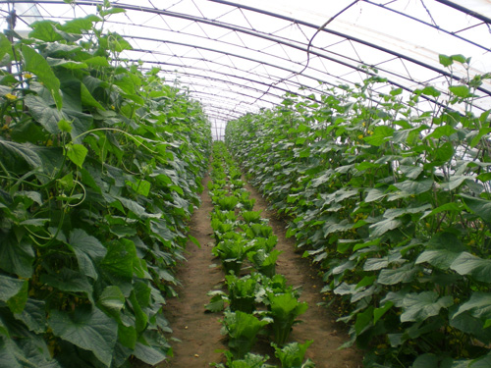
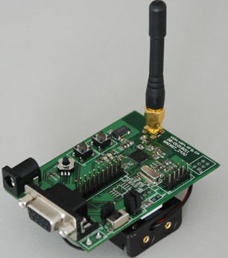
项目背景
项目背景：为了使现有农业大棚智能监控系统中大量传感器网络节点以最小成本从IPv4过渡到IPv6，本项目提出了一种改进的农业物联网架构设计，并依据6LowPAN协议实现了将IPv6协议引入到无线传感器网络中，实现了IP技术和无线传感器网络技术的结合。

Slide 5
项目背景
系统总体设计
采集大棚内的各个传感器节点实时数据，通过IPv6网络传输至上位机
数据采集
数据存储
对每个节点采集到的数据存入数据库
用户、大棚信息等信息进行存储
数据展示
用折线图展示数据变化
管理功能
管理用户、大棚信息等信息

Slide 6
项目背景
系统架构设计
采集节点
该架构基于COAP协议

Slide 7
2、实施方案

Slide 8
实施方案
硬件设计分为边界路由器设计和采集节点设计。
边界路由器的作用是实现无线传感器网络的数据包和IP数据包之间的相互转换。
采集节点的作用是采集大棚内温度、光照等环境参数，并通过无线传感器网络将数据传输至边界路由器。

Slide 9
实施方案
采集节点移植Contiki嵌入式操作系统，并移植IPv6网络协议栈uip6，以实现无线传感器网络。同时还移植了COAP协议，实现可靠传输。
边界路由器移植嵌入式Linux的openWRT操作系统，实现基于无线传感器网络的数据包转化为IP数据包进行联网通信。

Slide 10
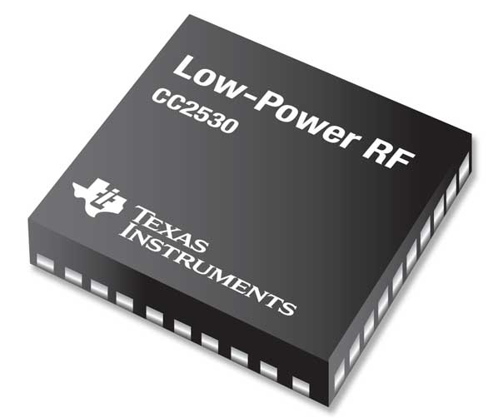
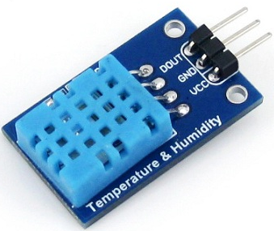
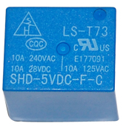
实施方案
采集节点硬件设计
CC2530有低功耗的优势，使用电池为整个节点进行供电。
使用DHT11作为传感器，获取大棚温湿度参数。
继电器用于对大棚中的设备进行开关控制。

Slide 11
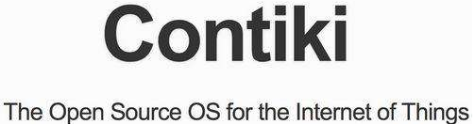
实施方案
采集节点软件设计
移植了占用硬件资源较少的Contiki嵌入式操作系统。
移植了简易的IPv6网络协议栈uip6。
移植了6LowPAN，以实现无线传感器网络。

Slide 12
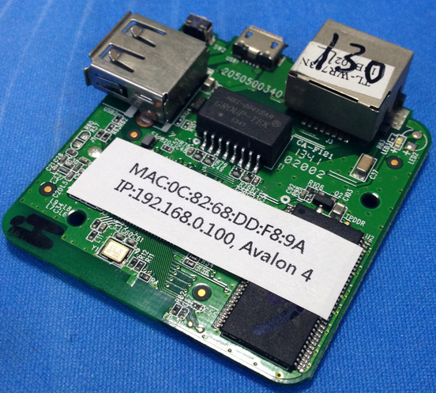
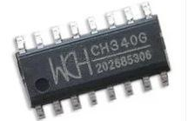
实施方案
边界路由器设计
边界路由器采用了openWRT，这是一种嵌入式Linux操作系统。
CC2530 使用串口和openWRT进行通信。
CC2530和openWRT之间使用SLIP协议进行通信。

Slide 13
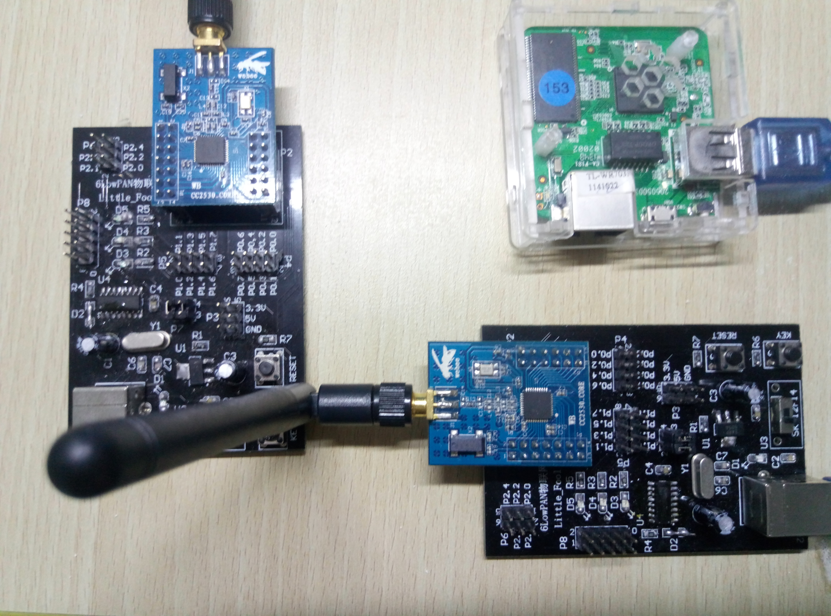
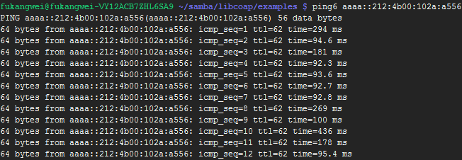
实施方案
系统测试
openWRT和CC2530之间使用串口线进行连接，作为边界路由器。
采集节点被设置为COAP服务器。
使用ping命令来测试和节点的连通性。
左边是采集节点，右边是边界路由器
“ping” 测试

Slide 14


实施方案
计算机客户端设计
软件设计采用了跨平台的QT框架(C++语言)。
历史数据的储存采用了sqlite3数据库。
COAP协议采用了开源的cantcoap函数库。
曲线图的显示采用了函数库qcustomplot。

Slide 15
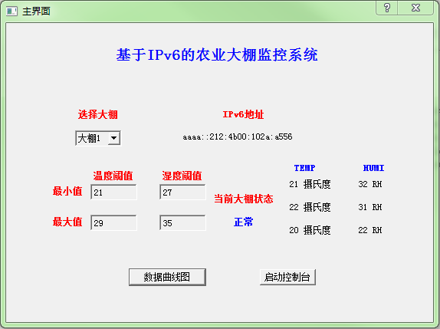
实施方案
主界面
主界面如右图所示。
从“选择大棚”的下拉列表中，可以选择不同的大棚，查看相应的IPv6地址。
可以填写温度和湿度阈值的最大值和最小值。
可以显示大棚的当前状态。

Slide 16
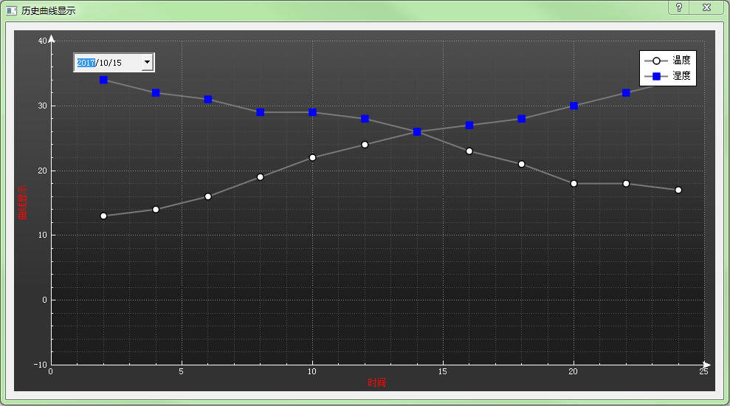
实施方案
数据曲线图
点击主界面的“数据曲线图”，
即可打开历史数据折线图。
通过该图可以查看湿度和温度
的历史数据。
通过日期的下拉列表来选择查
看相应日期的信息。

Slide 17
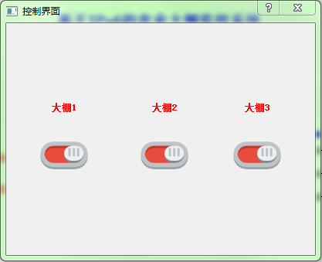
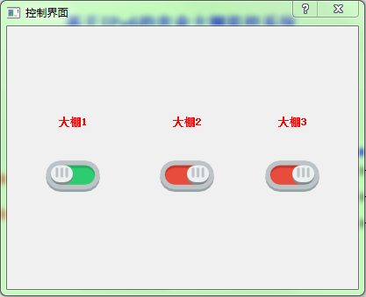
实施方案
控制界面
点击主界面的“启动控制台”，可以打开其控制界面。
通过选择不同的按钮来控制不同大棚的继电器开关。
未按按键
按下按键

Slide 18
3、现有成果

Slide 19
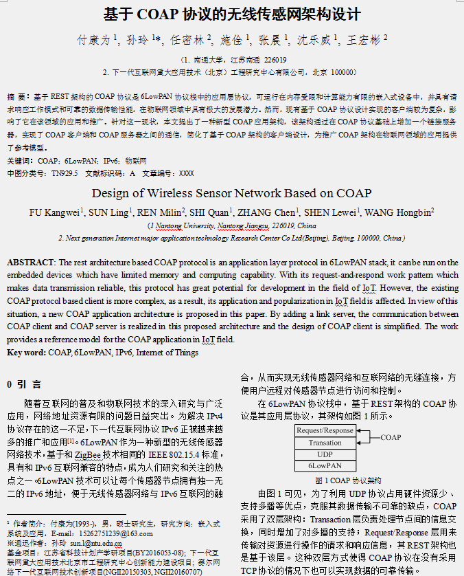
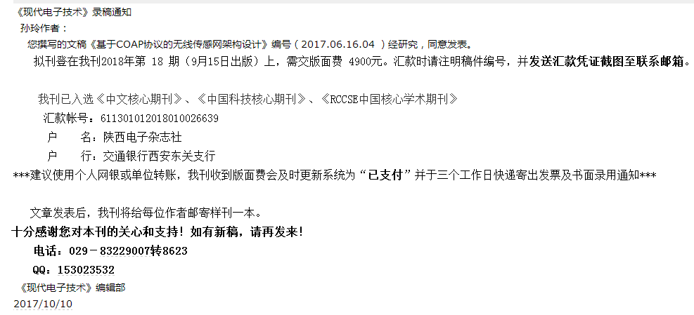
现有成果
已录用核心期刊论文一篇
付康为、孙玲等. 基于COAP协议的无线传感网架构设计[J], 现代电子技术, 2018(18).
2017.10.10录用

Slide 20
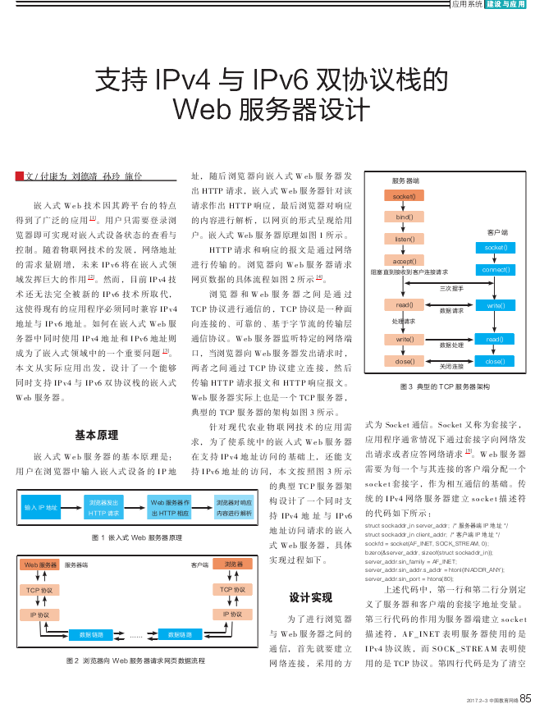

现有成果
已发表省级期刊论文一篇
付康为,刘德靖,孙玲,施佺. 支持IPv4与IPv6双协议栈的Web服务器设计[J]. 中国教育网络,2017,(Z1):85-87.

Slide 21
汇报完毕，谢谢

